Slide 1
Python 개발환경 정리
황동하

Slide 2
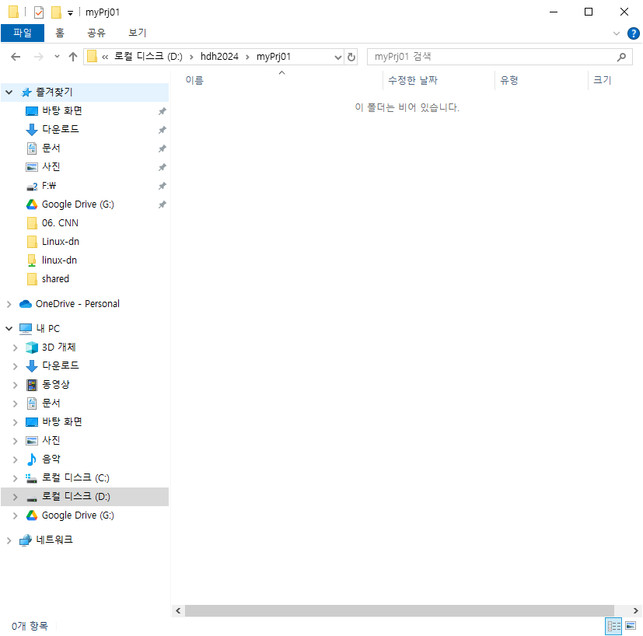
폴더 만들기

Slide 3
기존 설치된 아나콘다와 VSCODE 지우기
프로그램 추가 제거 창 열기
Anaconda 제거
Microsoft Visual Studio Code 제거
Visual Studio Community 2022와는 다름
제거가 완료 되었으면 다음으로 이동

Slide 4
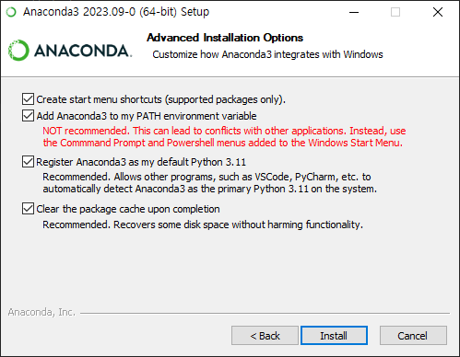
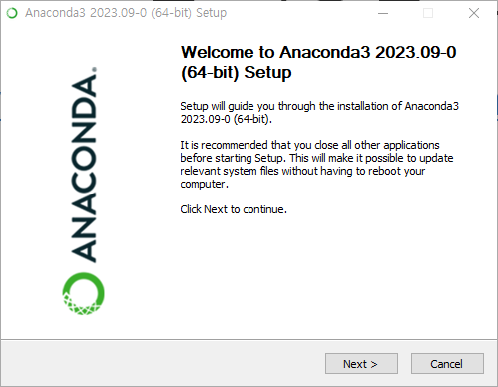
1. miniconda를 이용한 Python 설치
https://www.anaconda.com/download#windows
설치
Check It
Check It은 꼭 해야 합니다. 나중에 path 연결이 안되어 있으면 아주 복잡해집니다.
만약, 채크 하지 않고 설치한 경우 설치 과정을 다시 해주세요.

Slide 5
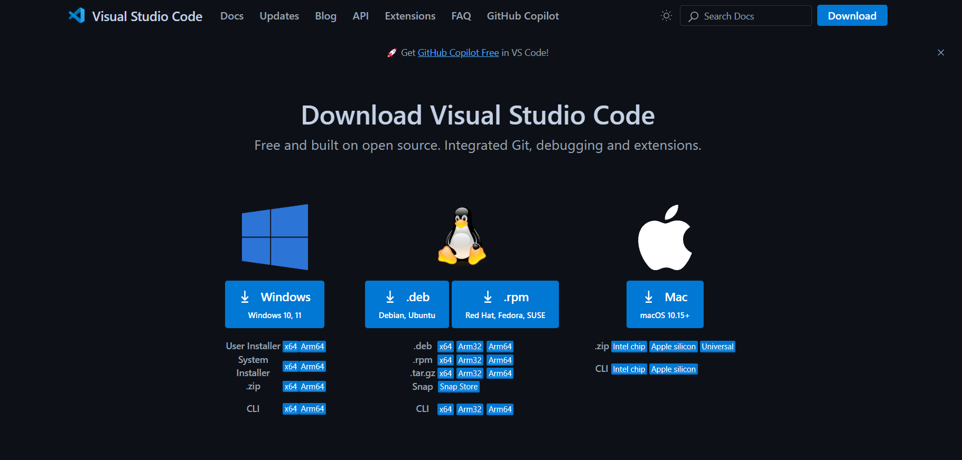
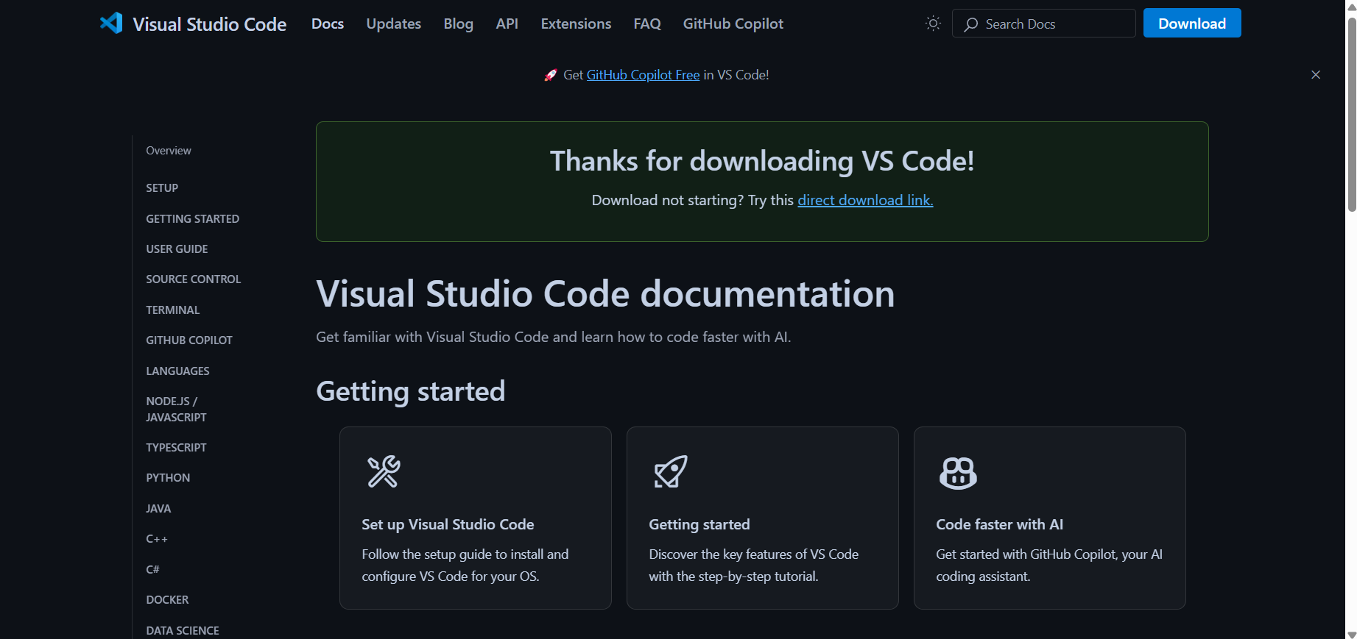
VS코드 설치

Slide 6
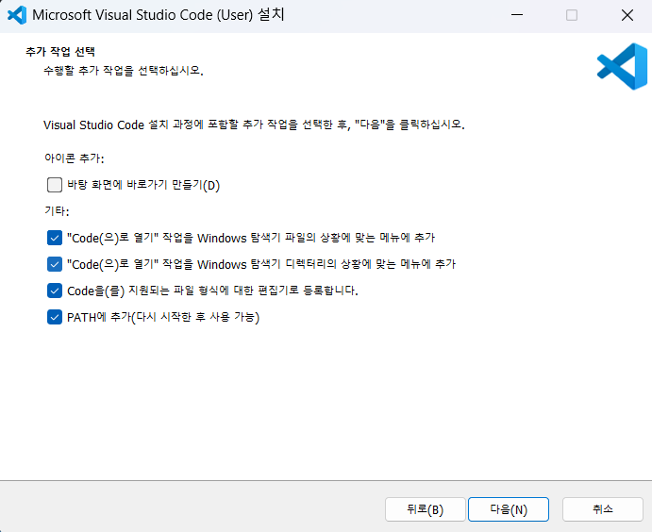
위에 두개 체크 중요

Slide 7
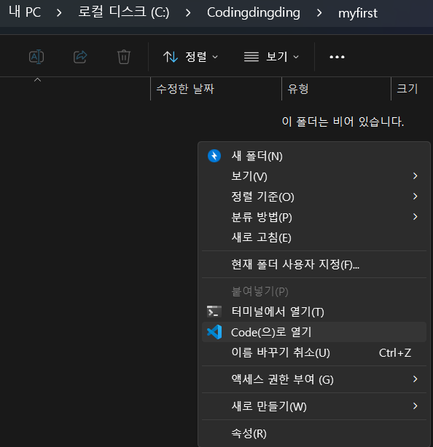
탐색기에서 vscode실행 하는 방법

Slide 8
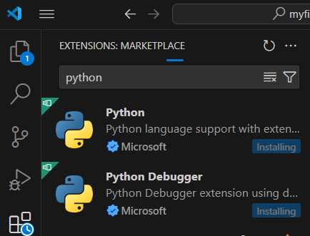
Extension 설치하기
파이썬을 Vscode 사용하기 위해서는 Python extension을 설치해야한다.

Slide 9
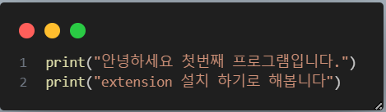

쓸만한 extension codesnap
소스코드를 이쁘게 가지고 올 수 있음.
레포트 등에 소스코드를 옮겨 적을 때 유용함

Slide 10
여기까지가 python 개발환경 기본이다.
miniConda를 이용해서 python interprete를 설치했다.
설치시에 add path관련된 부분을 cheak in 해야한다.
VSCode를 설치했다.
Code로 열기 부분을 cheak in 해야한다.
VSCode의 extension에서 python 관련 익스텐션을 설치
추가로 codesnap을 설치했다.

Slide 11
가상환경
가상환경은 왜 사용하는가
가상환경을 사용하면 프로젝트별로 독립적인 환경을 유지하면서 의존성 문제 없이 깔끔하다.

Slide 12
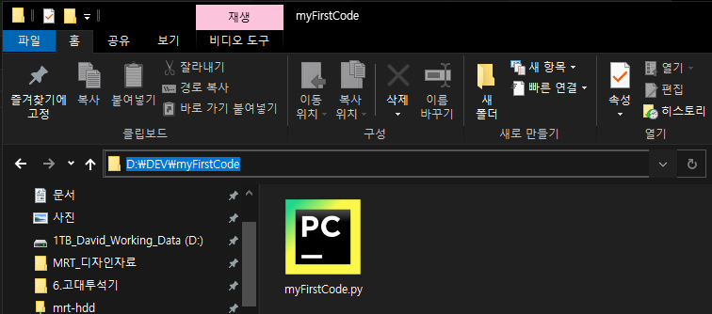
2. 가상환경 만들기
탐색기 주소창에 cmd 입력
cmd창에 입력
cmd 入力
Conda create –n myfirst python=3.9
콘다로 가상환경을 만들어 이름을 myfirst 그리고 파이썬

Slide 14
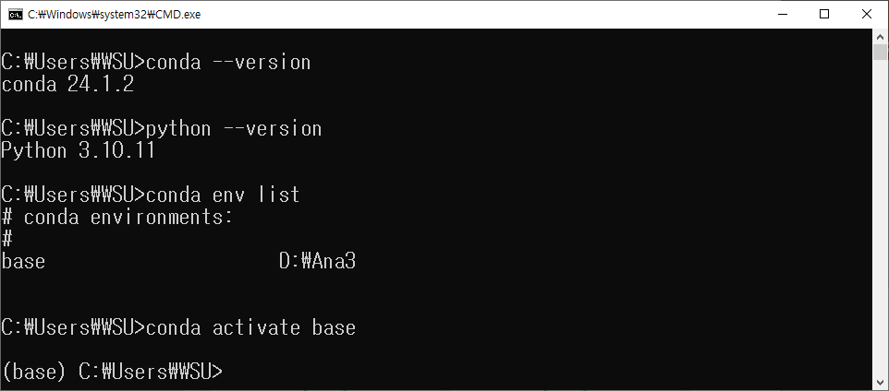
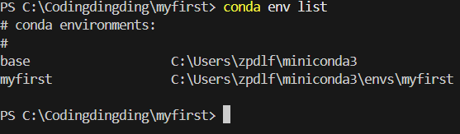
콘다 가상환경 확인

Slide 15
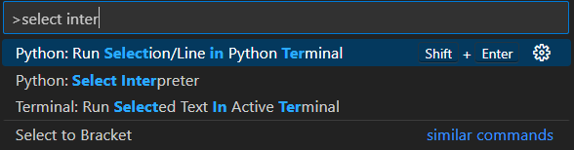
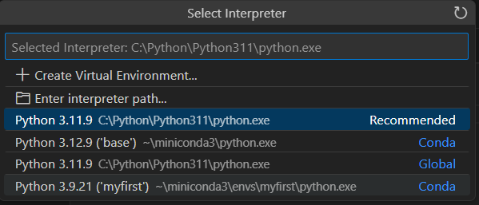
콘다 가상환경과 나의 프로젝트를 연결
Ctrl+Shift+P => select in까지 검색 후

Slide 16
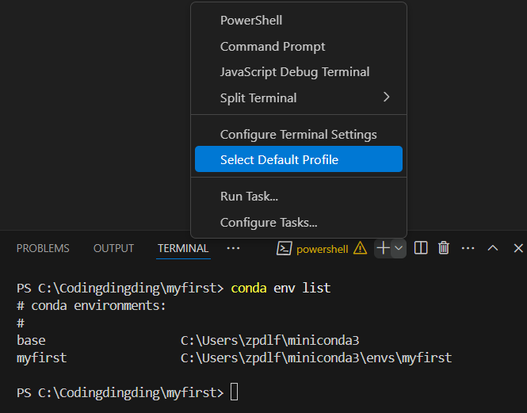
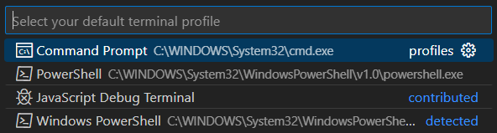
Shell을 어떤 것을 사용할지
터미널쪽에서 Select Default Profile누르고 Command Prompt 선택 -> 터미널 닫기

Slide 17
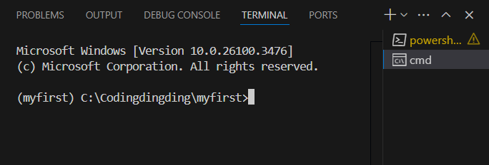
새 터미널 창 열기
기존에 있던 터미널 창을 닫고
Ctrl + Shift + ~ 를 눌러서 새 터미널 창을 연다
새로 열린 터미널은 (myfirst)라는 가상환경에서 열린다.

Slide 18
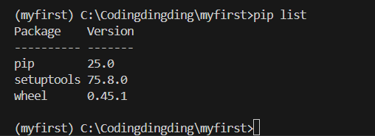
깨끗한 독립된 파이썬 개발환경
터미널 창에 pip list 라고 입력하면 설치된 기본 패키지만 보임.
Pip 는 파이썬 패키지를 관리하는 툴임.

Slide 19
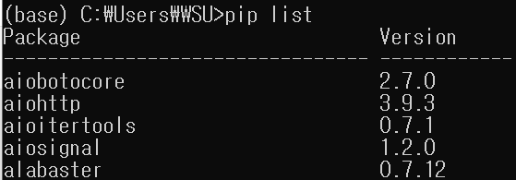
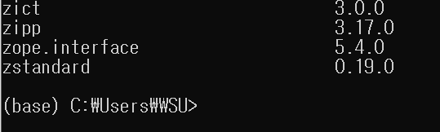
가상환경의 설치된 패키지 확인
파이썬 버전 확인
Python –version
패키지 확인
Pip list
가상환경 종료
Conda deactivate

Slide 20
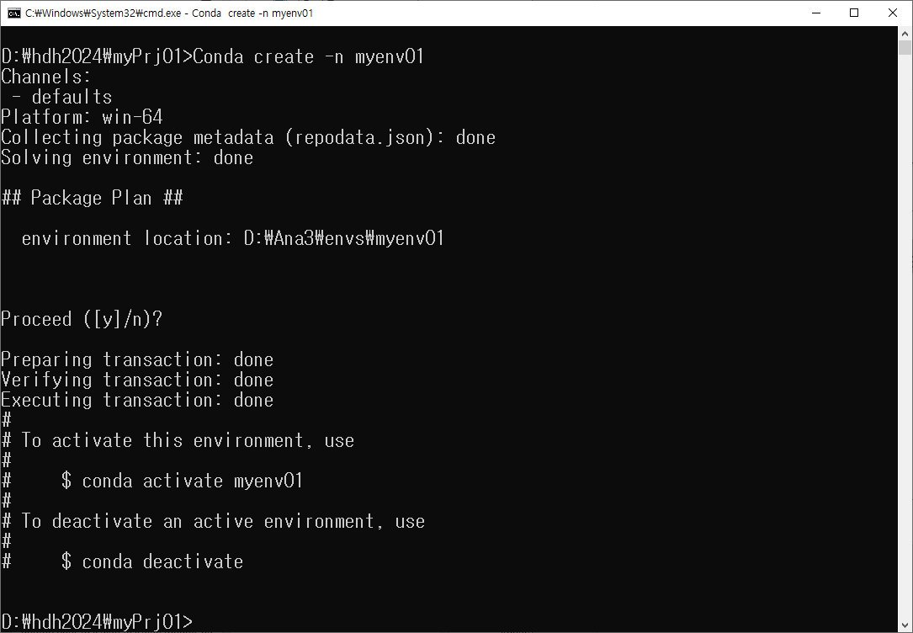
가상환경 만들기
폴더별로 프로젝트를 진행
Conda create –n myenv01
Conda activate myenv01
Python –version
Pip list
Conda deactivate

Slide 21
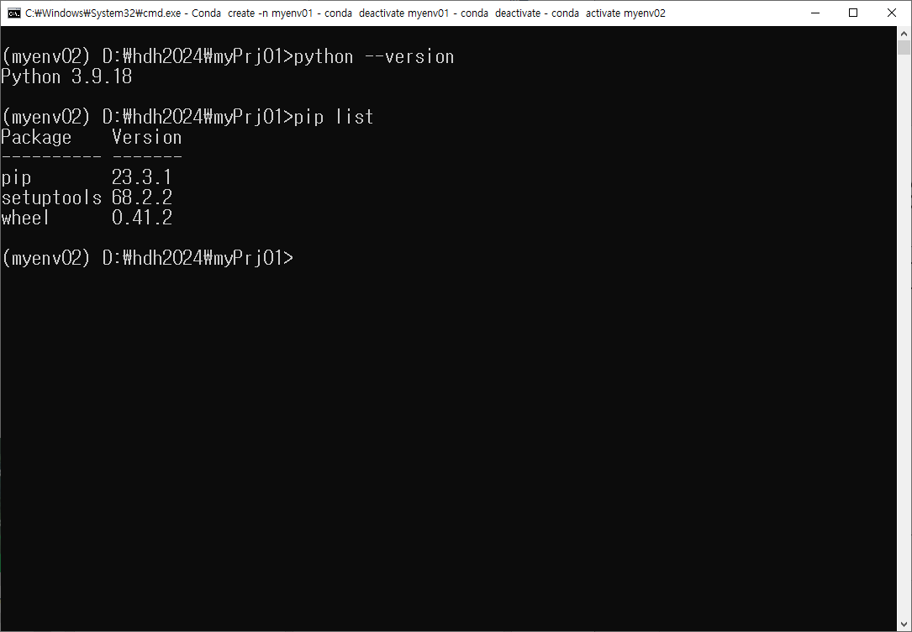
두번째 가상환경 만들기
Conda create –n myenv02 python=3.9
파이선의 버전을 3.9로 지정
가상환경을 사용하는 목적
필요시 추가 해나갈수 있는
가장 Light한 가상환경(개발환경)

Slide 22
파이썬에서 프로젝트란
반드시 새로운 폴더에서 시작하라.
반드시 가상환경에서 시작하라.

Slide 23
주소록 만들기 프로젝트 시작
이것을 하는 목적은 얼마나 AI를 이용해서 프로그램이 용이한가
또한 파이썬이 얼마나 인간적인 랭귀지 인지를 알아보자는 뜻
굳이 pyqt를 사용하는 것은 필요한 패키지를 선택하는 과정을 보기 위한 것임.

Slide 24
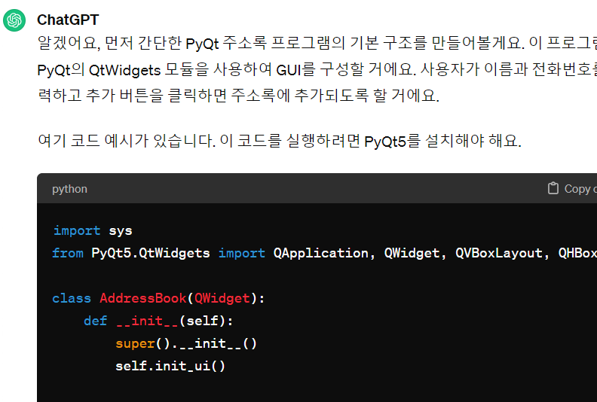
주소록 물어보기 chatGPT에게

Slide 25
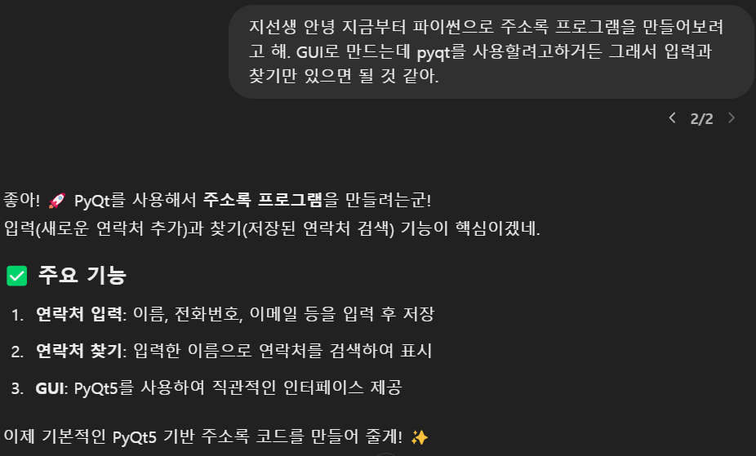
무작정 GPT에게 의뢰

Slide 26
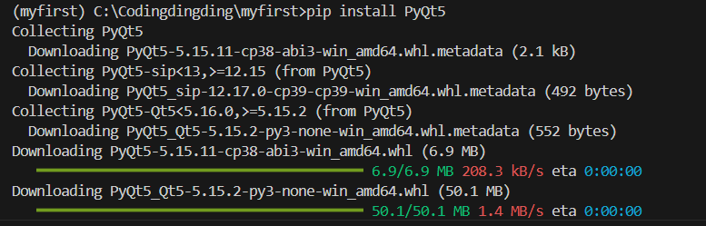
제공된 코드를 vscode에 복사
새파일 만들기 – addressBook.py
붙여넣기
실행하면 Error 발생
Error를 그대로 복사해서 GPT에게 물어보기
새코드로 대체하고 실행
Pip install pyqt5실행

Slide 27
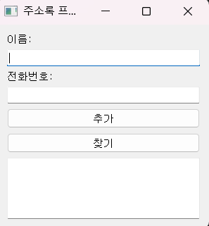
설치 후 재실행
패키지가 설치되고 난 뒤

Slide 28
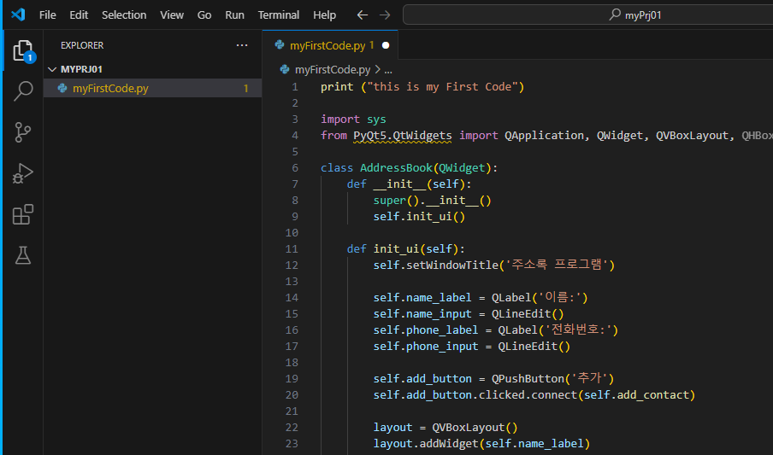
VSCode에 복붙

Slide 29
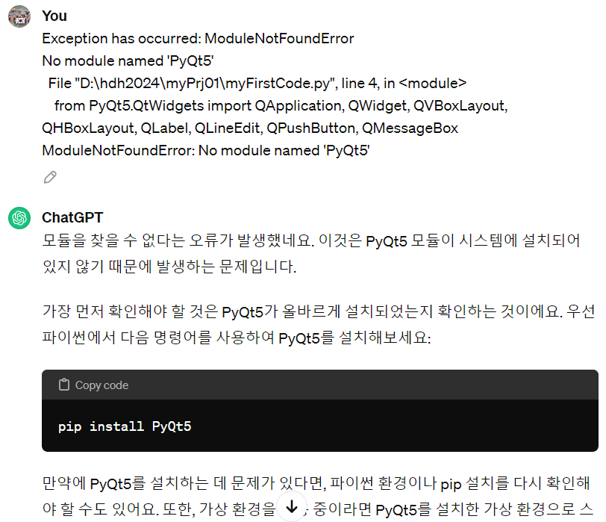
애러 내용을 복붙-chatGPT에게

Slide 30
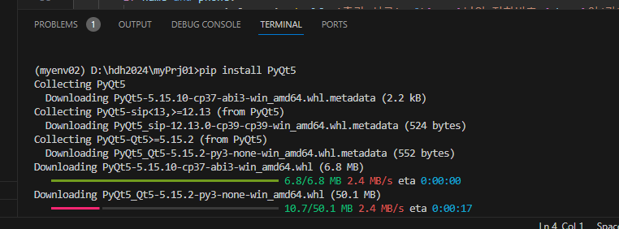
copyCode해서 터미널에 복붙
프로그램 실행을 정지 시킨후
pip install PyQt5

Slide 31
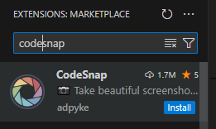
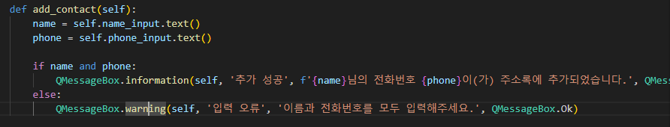
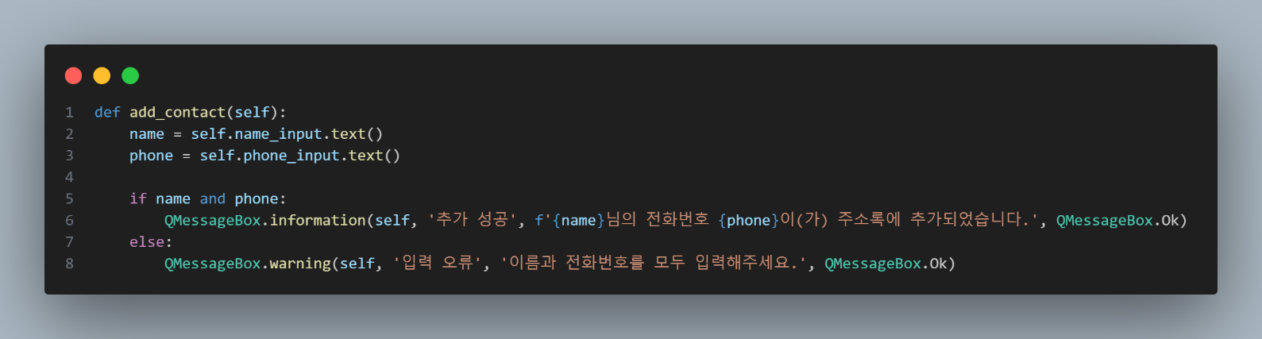
레포트용 extension 설치
Snap 설치
비교

Slide 32
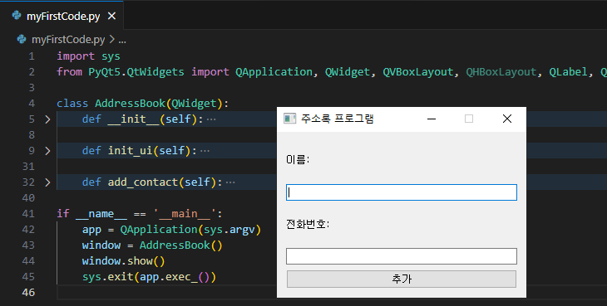
GPT와 함께 만든 최종 결과물

Slide 33
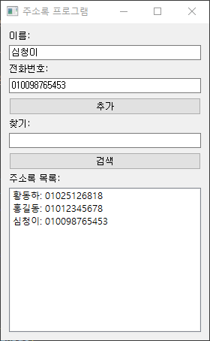
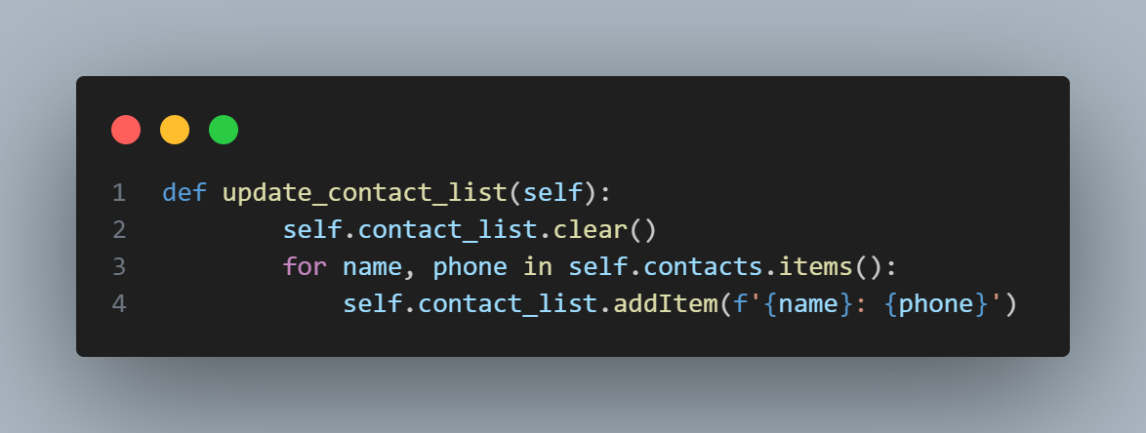
리스트 보여주기
my2ndCode를 복사해서 GPT에 붙여 놓고 목록 만들어 달라 요청
‘복붙’해서 my3thCode.py에 넣고 실행
추가된 함수

Slide 34
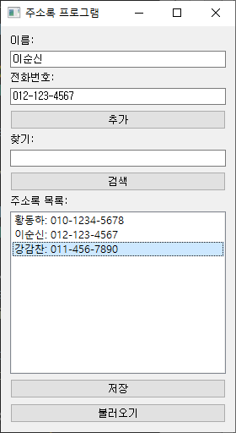
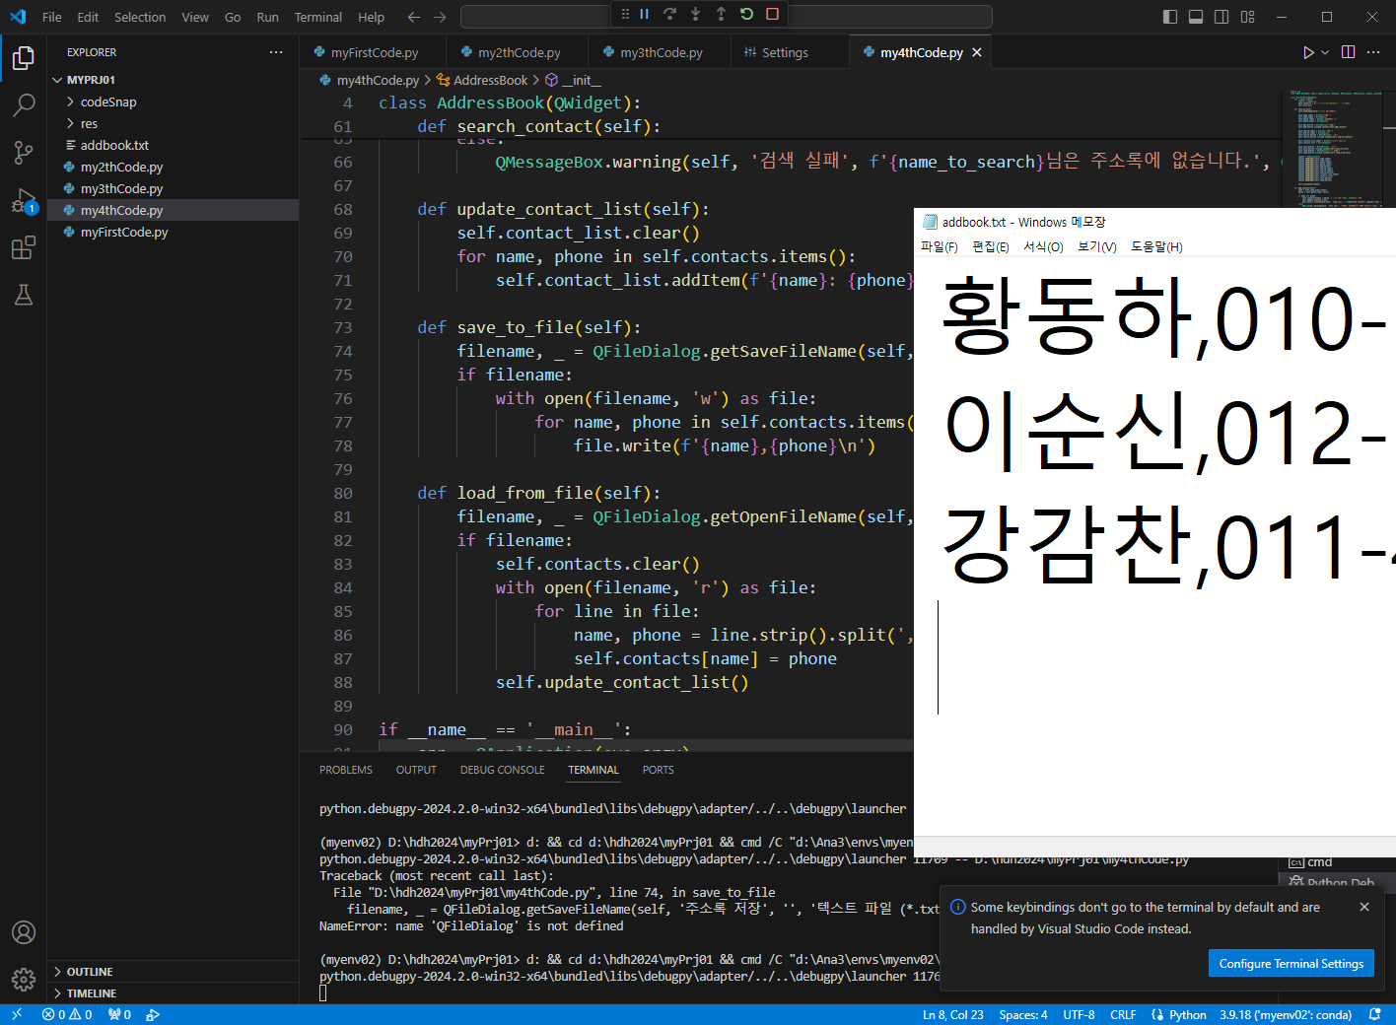
저장 불러오기

Slide 35
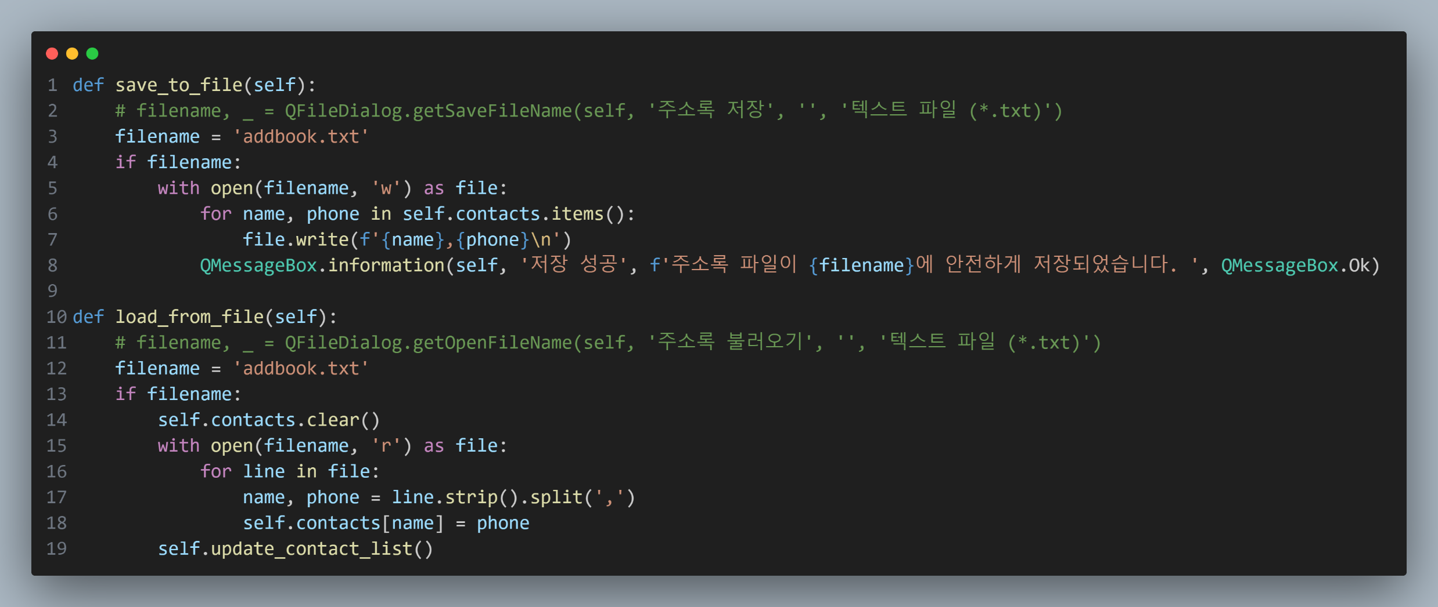
Addbook.txt를 파일 다이얼로그 없이

Slide 36
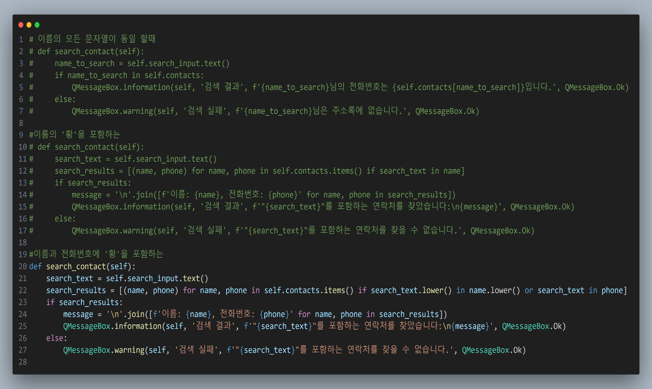
‘황＇으로만 검색 가능하게 3가지 경우

Slide 37
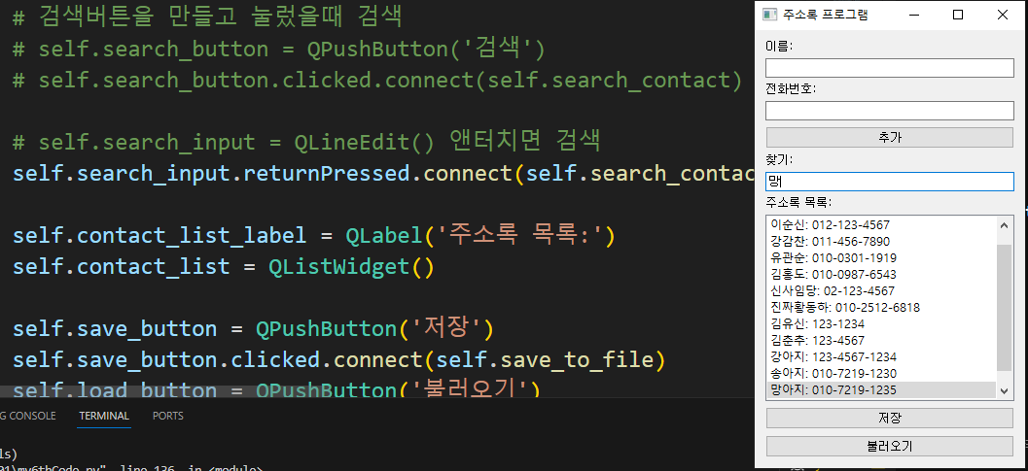
검색 버튼 없애기
객체 생성을 하지 않고
Connect를 바꿈

Slide 38
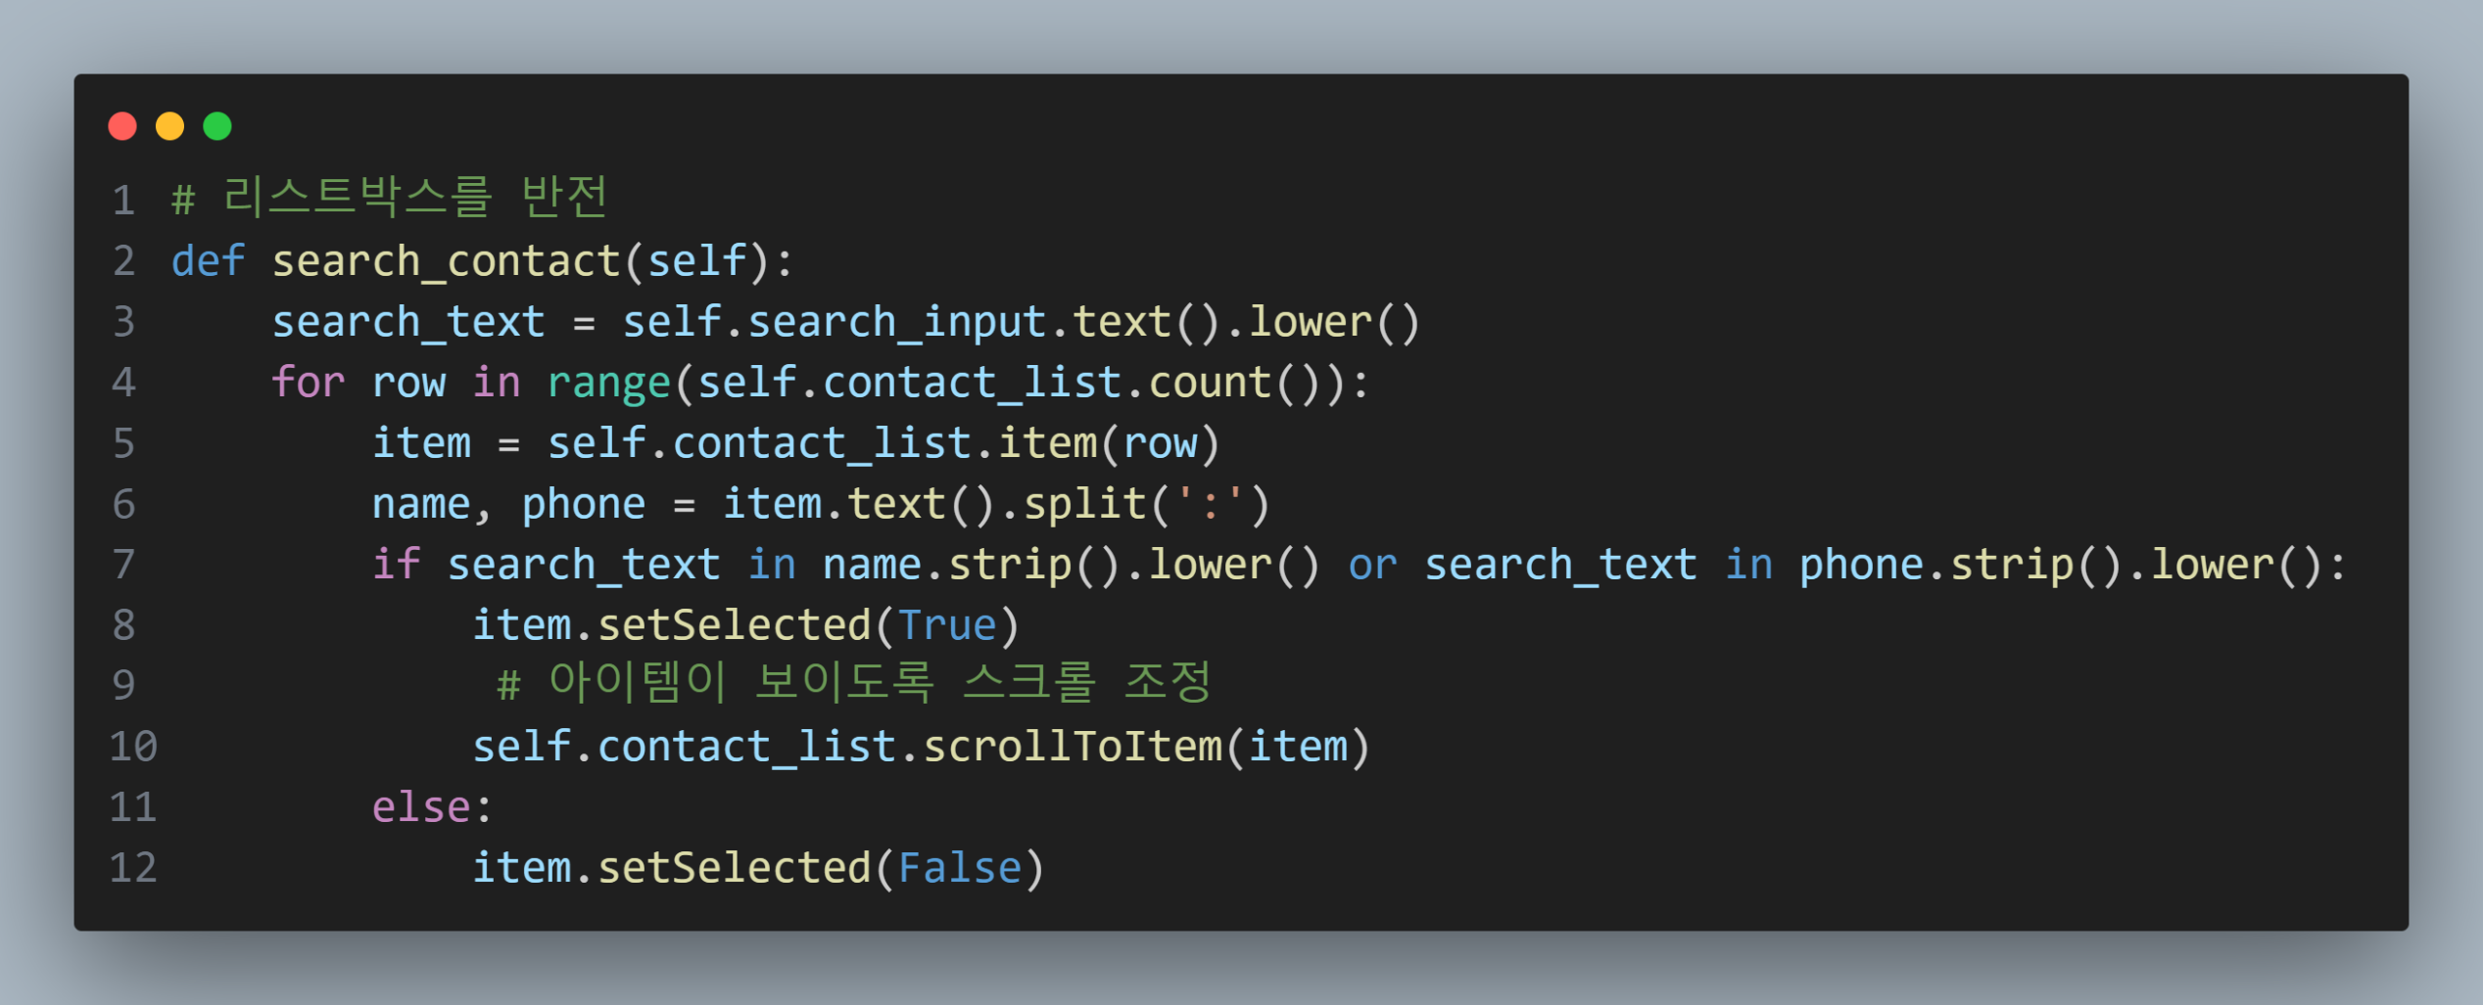
리스트를 반전시켜서 나타내기

Slide 39
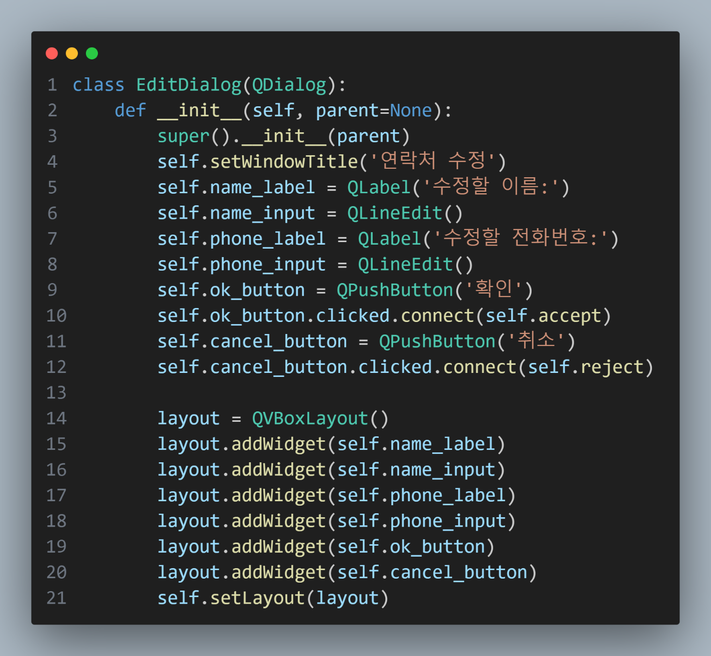
더블클릭해서 수정하기
my7thCode.py
Class EditDialog가 추가 됨
기존 AddressBook 클래스와 동일한 구조를 갖고 있으면서 독립적임
__init__ 함수에서 ui까지 구현
동일한 구조임

Slide 40
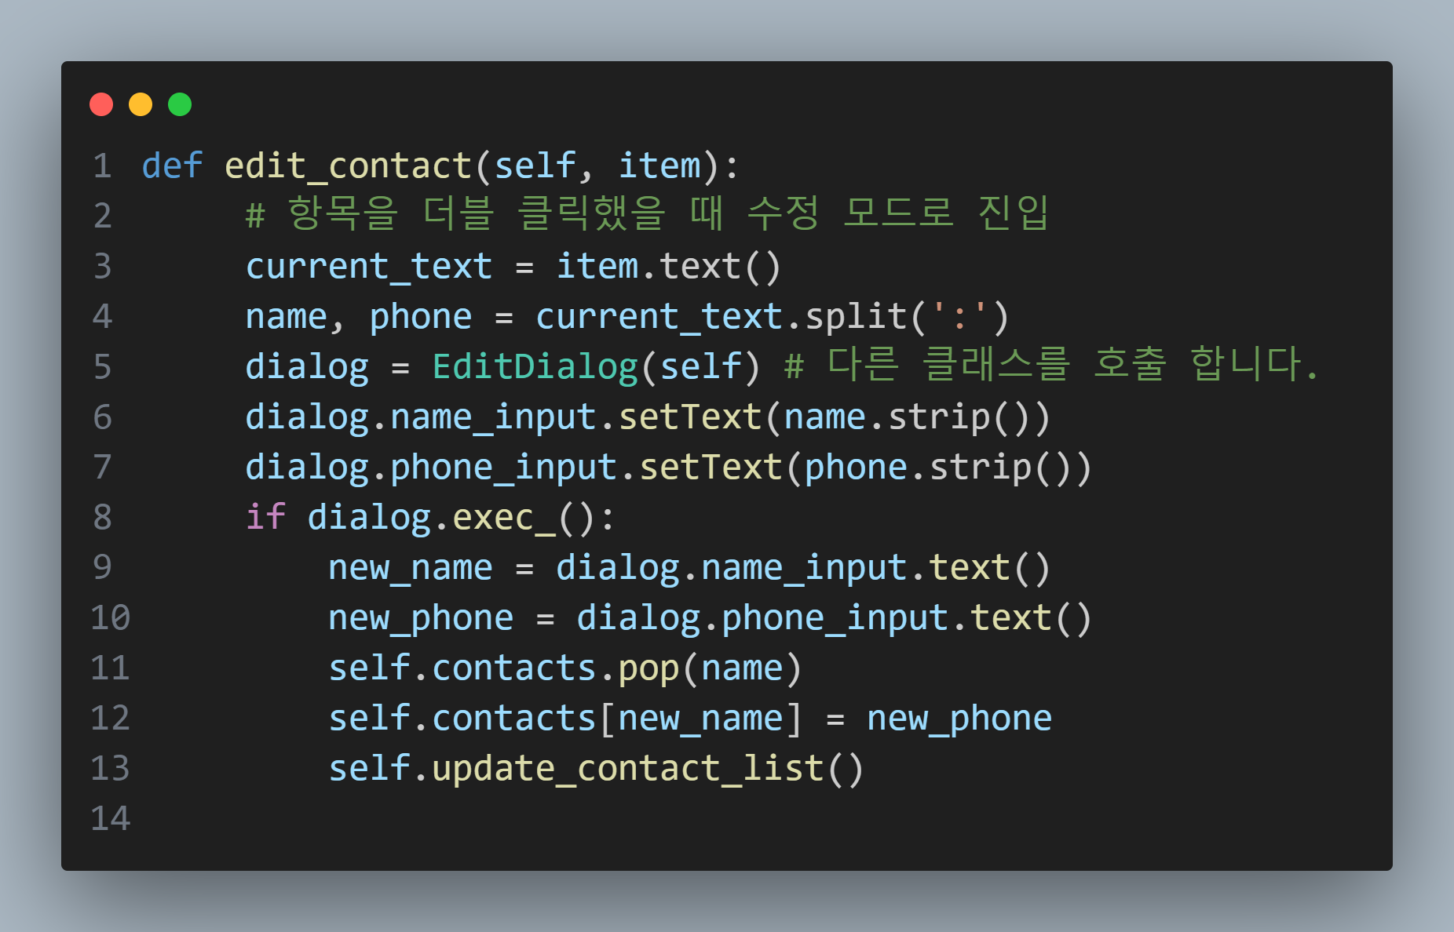
함수연결과 함수구현

Slide 41
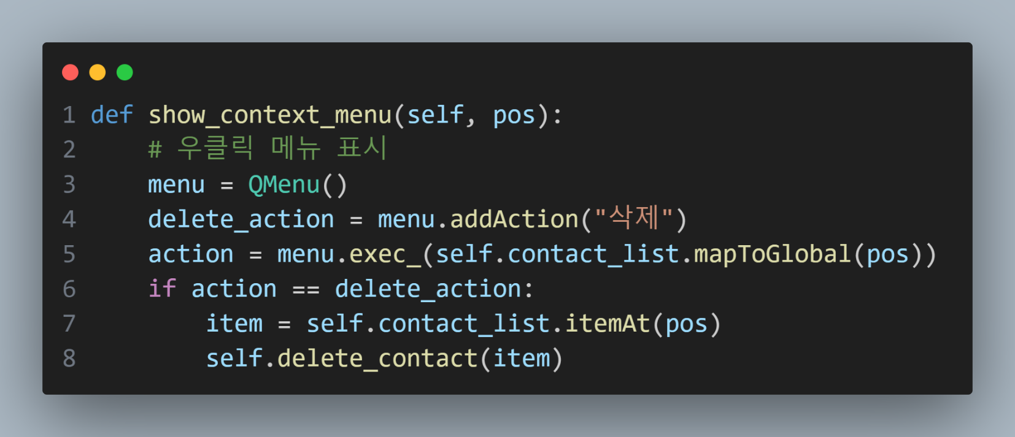
우클릭으로 삭제 만들기
메뉴 만들고 연결
함수구현

Slide 42
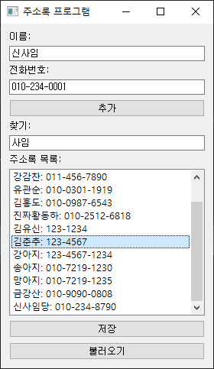
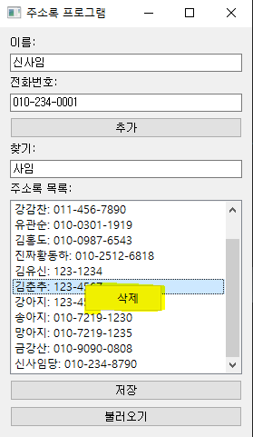
최종 완성된 주소록

Slide 43
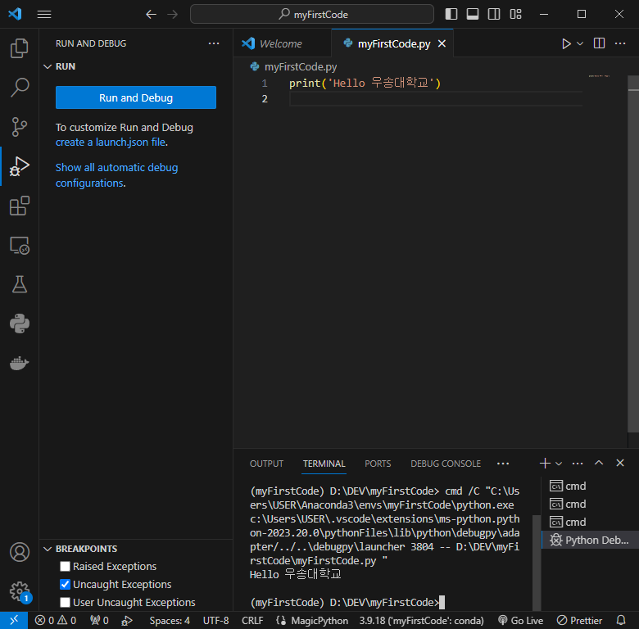
8. 즐프
F5(디버깅모드) 또는 Ctrl+F5(실행모드)로 프로그램 실행

